Slide 1
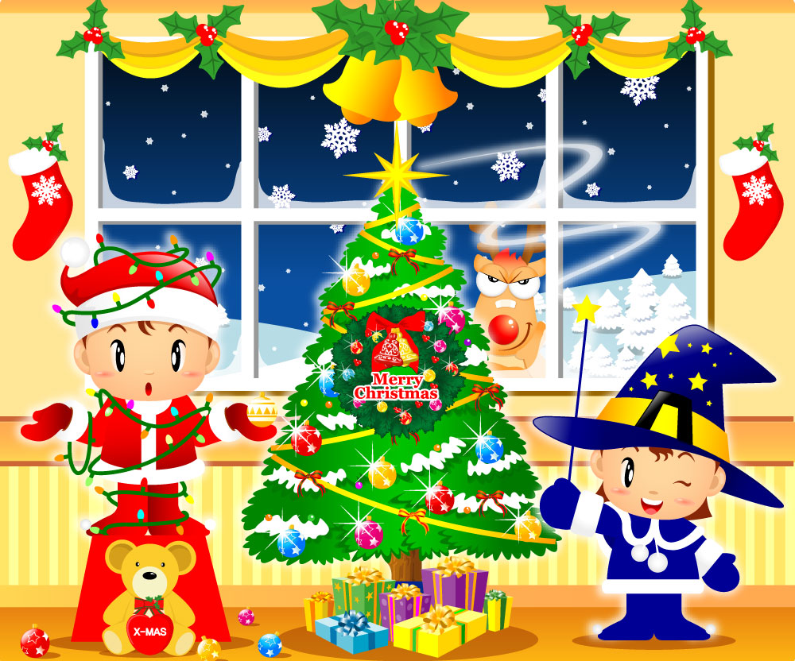
Українська мова
Сьогодні
Урок
№60
Розвиток зв’язного мовлення. Пишу про враження від свята

Slide 2
Сьогодні
Складіть павутинку до слова «свято».
18.01.2023
ялинка
Новий рік
хоровод
СВЯТО
подарунки
костюми
вистава

Slide 3
Сьогодні
Повідомлення теми уроку.
18.01.2023
Сьогодні на уроці ви будете вчитись писати розповідь про святкування Нового року на основі власних вражень та спостережень.

Slide 4
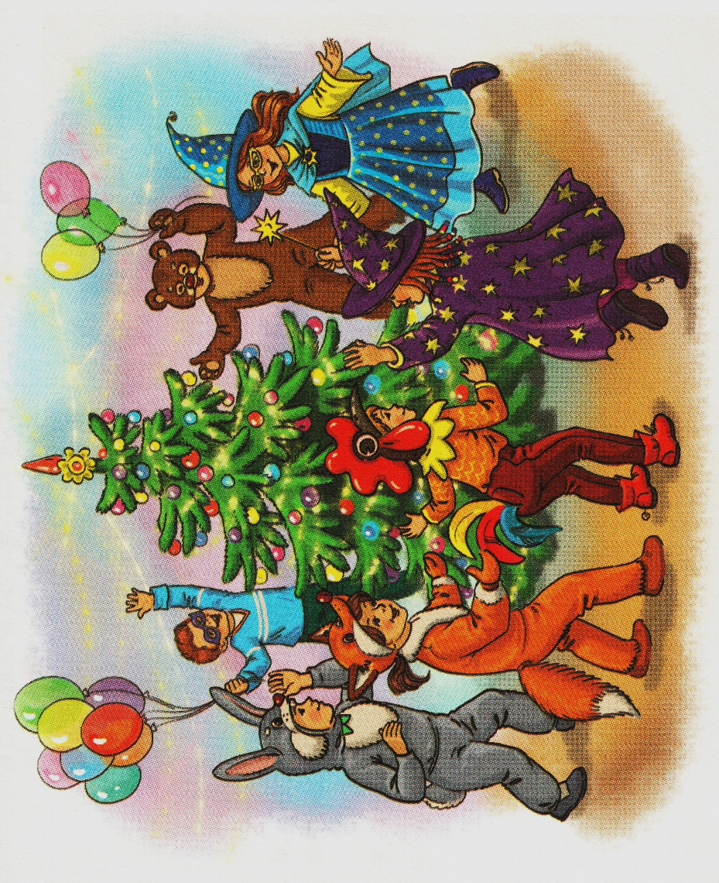
Сьогодні
Завдання 1. Розглянь малюнок. Розкажи, яке свято зображене на ньому.
18.01.2023
Розглянь малюнок. Розкажи, яке свято зображене на ньому.
«Малюю словом»
Сторінка
29

Slide 5
Сьогодні
Завдання 2. Разом з однокласниками й однокласницями пригадайте, як ви святкували Новий рік. Пограйте в «Мікрофон». Розкажіть, що найбільше запам'яталося з новорічного свята. Які враження залишилися?
18.01.2023
Святкування Нового року
Є багато різних свят, які мені подобаються і яких я чекаю, але найулюбленіше це Новий рік. Завжди з нетерпінням чекаю Нового року, з якимось невимовно радісним та казковим передчуттям.
Ми готуємось до Нового Року завжди зазда-легідь. Спочатку ми купуємо ялинку, прикрашаємо її яскравими маленькими ліхтариками, іграшками, гірляндами, цукерками. Потім розвішуємо гірлянди та різнокольорові кульки по кімнатах. В домі панує святкова новорічна атмосфера.
«Малюю словом»
Сторінка
29

Slide 6
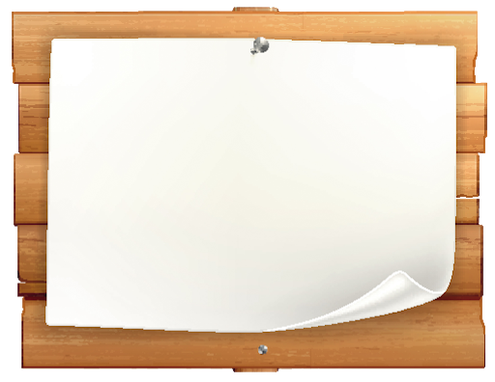
Сьогодні
Завдання 3. Підготуйся до написання розповіді про святкування Нового року. Скористайся підказкою.
18.01.2023
Підказка
Спочатку продумай, про що саме будеш писати.
Придумай назву свого твору.
Сплануй, що за чим ти будеш розказувати.
Побудуй свій твір усно.
«Малюю словом»
Сторінка
29

Slide 7
Сьогодні
Завдання 4. Прочитай слова у словниковій скарбниці. Підкресли ті, які підходять для твоєї розповіді. Допиши слова, яких не вистачає для твого твору.
18.01.2023
Словникова скарбниця
Новий рік
ялинкові прикраси
новорічні костюми
новорічна вистава
карнавал
водити хоровод
конкурси
«Малюю словом»
Сторінка
30

Slide 8
Сьогодні
Завдання 4. Прочитай слова у словниковій скарбниці. Підкресли ті, які підходять для твоєї розповіді. Допиши слова, яких не вистачає для твого твору.
18.01.2023
Словникова скарбниця
святкова вікторина
переможець
призи
новорічні подарунки
………………………………..
………………………………..
………………………………..
«Малюю словом»
Сторінка
30

Slide 9
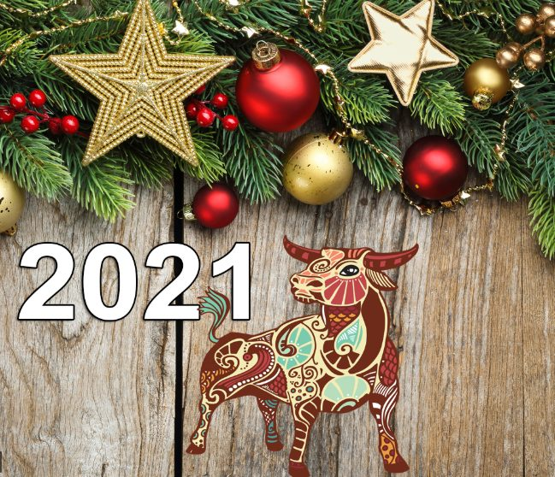
Сьогодні
18.01.2023
Завдання 5. Напиши розповідь про святкування Нового року. Використай слова зі словникової скарбниці. Розпочни із заголовка.
Святкування Нового року
«Малюю словом»
Сторінка
30

Slide 10
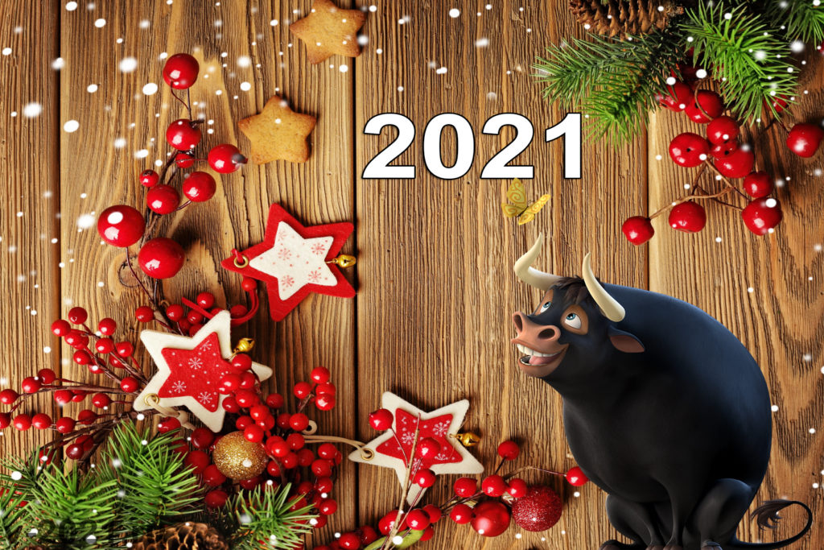
Сьогодні
18.01.2023
Завдання 6. Прочитай свій переказ. Якщо знайдеш помилки – виправ їх.
Прочитай свою розповідь. Якщо знайдеш помилки – виправ їх.
«Малюю словом»
Сторінка
31

